Slide 1
فصل دوم
شبکه عصبی هیبریدی فوزی تکاملی (EFHNN)
7/35
پیشنهادات
نتیجه گیری
مقایسه ها
برآوردکننده ها
EFHNN
مقدمه

Slide 2
EFHNN پیشنهاد شده از چهار شیوه هوش مصنوعی یعنی شبکه عصبی (NN) ، شبکه عصبی مرتبه بالا (HONN)، منطق فوزی (FL) و الگوریتم ژنتیکی (GA) استفاده میکند (شکل 1). NN وHONN موتور استنباطی را تشکیل می دهند، به عبارتی شبکه عصبی هیبریدی پیشنهاد شده (HNN)؛ FL بر لایه های fuzzifier و defuzzifier حاکم می باشد؛ و GA HNN و FL را بهینه می سازد.
8/35
پیشنهادات
نتیجه گیری
مقایسه ها
برآوردکننده ها
EFHNN
مقدمه

Slide 3
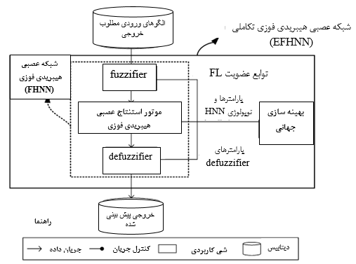
شکل 1. معماری EFHNN
9/35
پیشنهادات
نتیجه گیری
مقایسه ها
برآوردکننده ها
EFHNN
مقدمه

Slide 4
شبکه عصبی هیبریدی پیشنهاد شده
واژه هیبرید به طور نوعی به امور اقتباس شده از منابع ناهمگن یا تشکیل شده از عناصر مختلف یا گوناگون اشاره می کند. برایHNN پیشنهاد شده، کلمه هیبرید به ترکیبی از شبکه های عصبی مرتبه بالا و عصبی سنتی اشاره می کند. شبکه عصبی مرتبه بالا که این مقاله از آن استفاده می کند توسط مدلHONEST پیشنهاد و از سه لایه با اتصال مرتبه بالا و اتصال خطی بین لایه های اول و دوم و لایه های دوم و سوم ساخته شده است.
10/35
پیشنهادات
نتیجه گیری
مقایسه ها
برآوردکننده ها
EFHNN
مقدمه

